Slide 1
Resolución de ecuaciones con Python

Slide 2
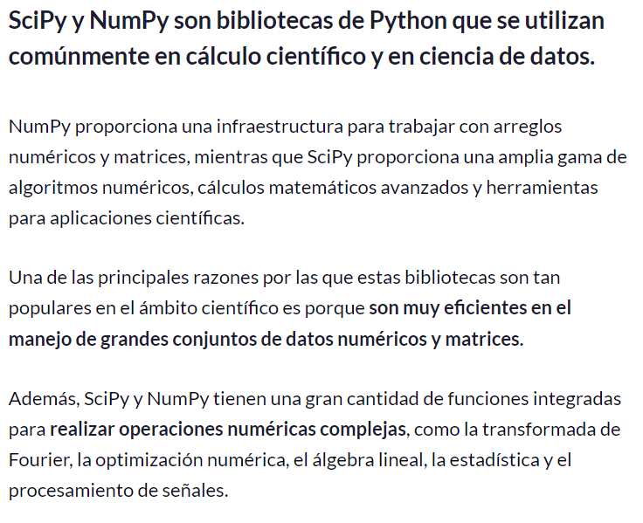
Bibioteca Scipy.optimize

Slide 3
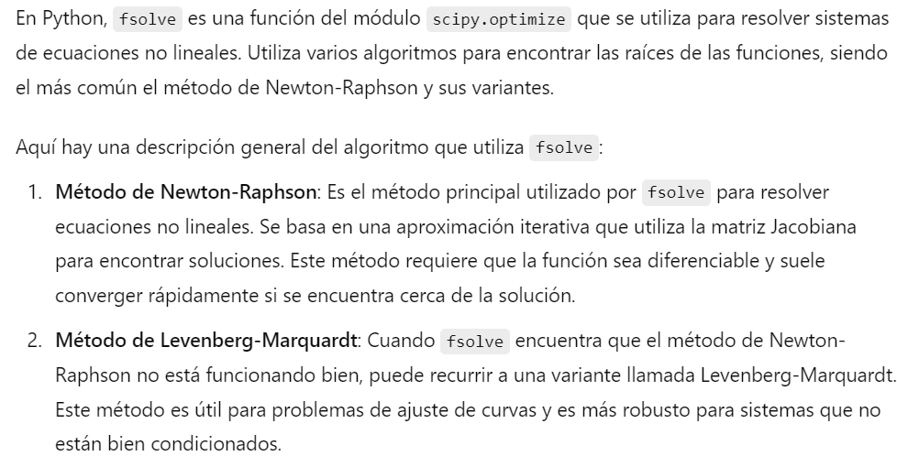
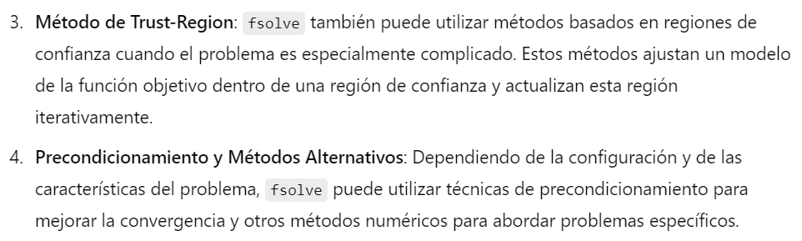
Método de Newton-Raphson
0

Slide 4
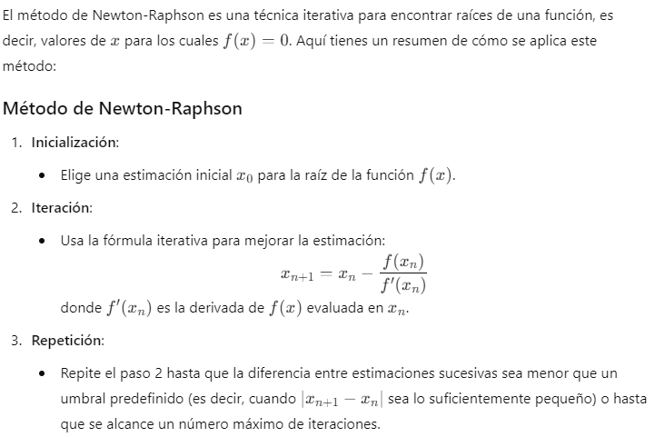
Método de Newton-Raphson

Slide 5
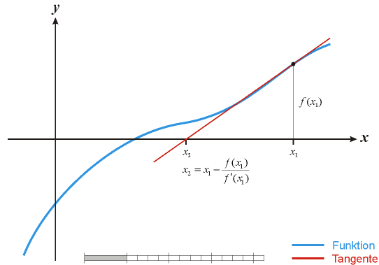
Método de Newton-Raphson
https://upload.wikimedia.org/wikipedia/commons/archive/e/e0/20120507184546%21NewtonIteration_Ani.gif

Slide 6
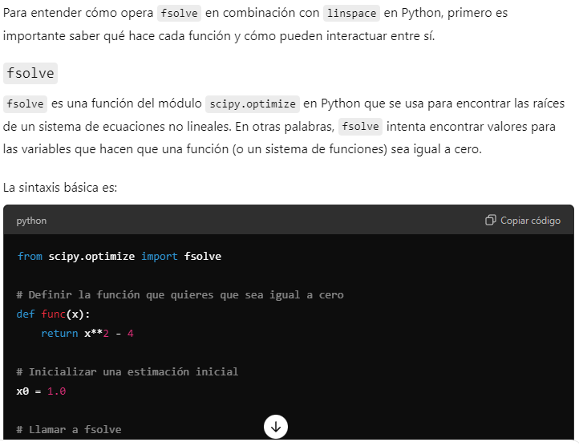
Ejemplo de fsolve

Slide 7
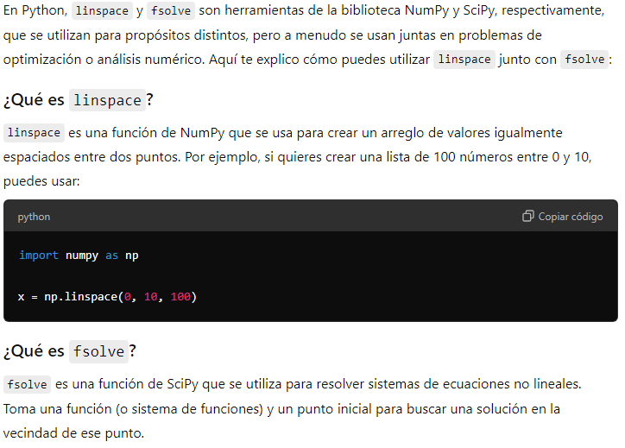
X = np. linspace(inicio, fin, n)
fsolve(f(x),x)

Slide 8
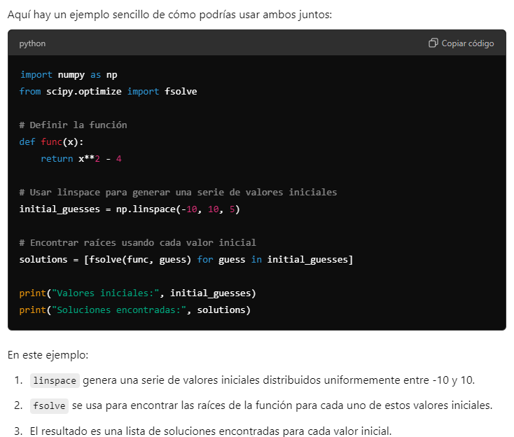
Ejemplo de fsolve con linspace

Slide 9
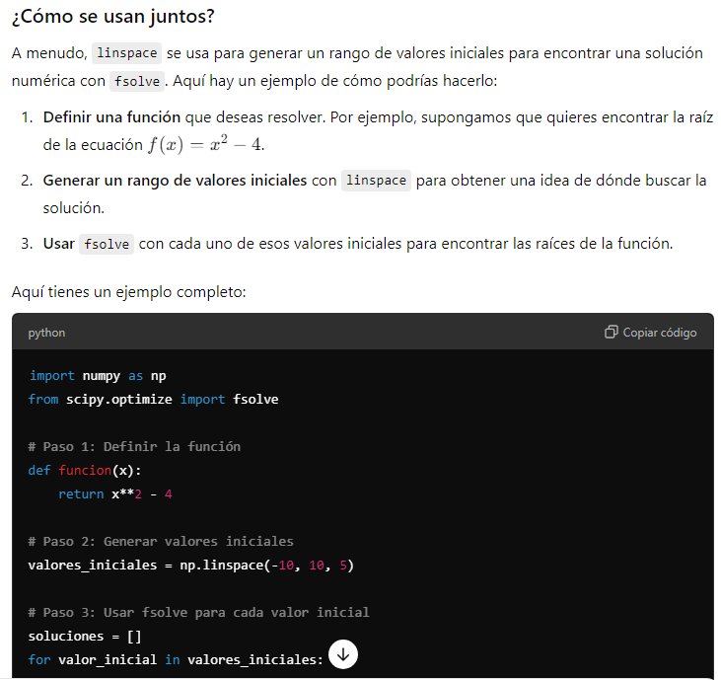
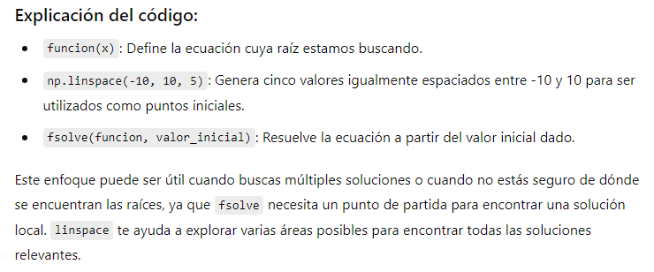

Slide 10
Método de resolución de ecuaciones
f(x)=g(x)
Import numpy as np
from scipy.optimize import fsolve
Carga las bibliotecas
def f(x)
def g(x)
def interseccion(x):
return f(x) – g(x)
Definir funciones iguales a cero.
X = np.linspace(inicio, fin, intervalo)
Define el intervalo y los puntos de búsqueda.
solucion = np.round(fsolve(interseccion, x), decimals = 1)
Redondea los resultados.
variable = np.unique(solucion)
Selecciona los resultados sin repetirse y los asigna a una variable tipo arreglo (array).
print(variable)
Imprimir el o los resultados.

Slide 11
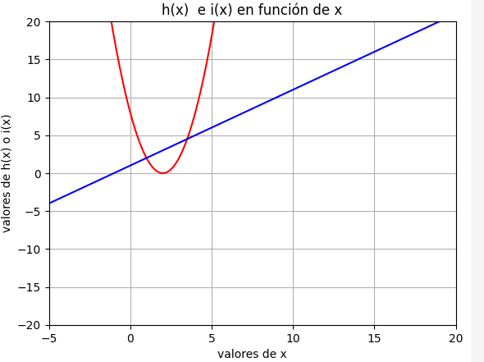
h(x)
i(x)
h(x) = i(x)
Variable[0]
Variable[1]

Slide 12
Método de resolución de ecuaciones
Método de resolución de ecuaciones
f(x)=15
Import numpy as np
from sci.optimize import fsolve
Carga las bibliotecas
def f(x)
def g(x)
def interseccion(x):
return f(x) – 15
Definir funciones iguales a cero.
X = np.linspace(inicio, fin, intervalo)
Define el intervalo y los puntos de búsqueda.
solucion = np.around(fsolve(interseccion, x), decimals = 1)
Redondea los resultados.
variable = np.unique(solucion)
Selecciona los resultados sin repetirse y los asigna a una variable tipo arreglo (array).
print(variable)
Imprimir el o los resultados.

Slide 13
h(x)
i(x)
Variable[0]
Variable[1]

Slide 14
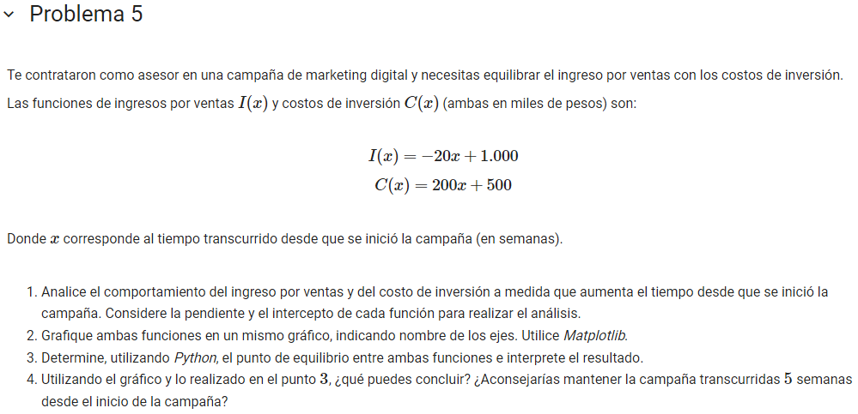
Ejemplo de la Metodología de Resolución de Ecuaciones

Slide 15
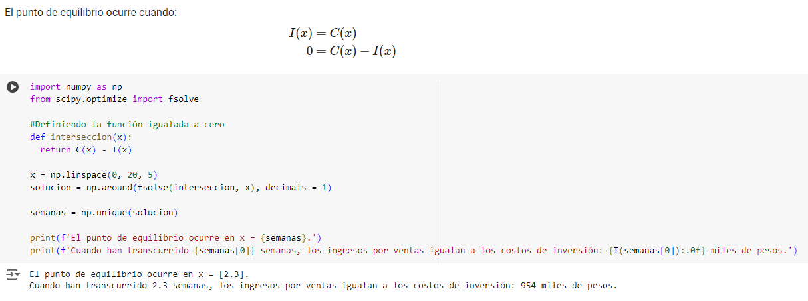
Ejemplo de la Metodología de Resolución de Ecuaciones

Slide 16
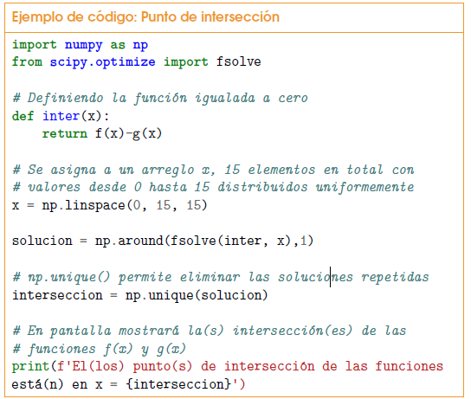
np.unique
np.unique() permite eliminar las soluciones repetidas

Slide 17
Vectorización
de Numpy

Slide 18
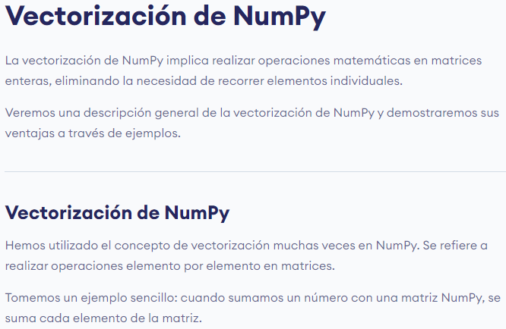
La función Vectorize
de Numpy

Slide 19
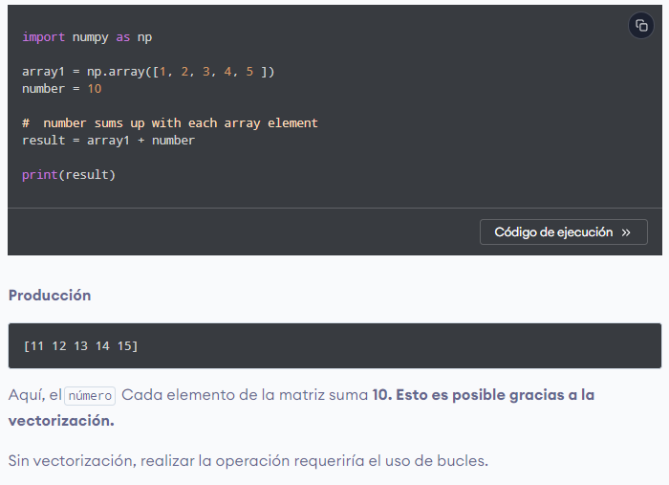
La función Vectorize
de Numpy

Slide 20
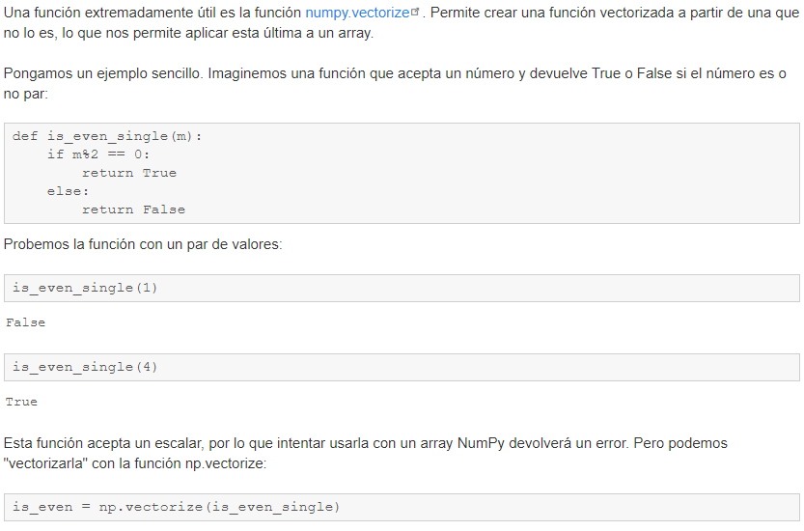
La función Vectorize
de Numpy

Slide 21
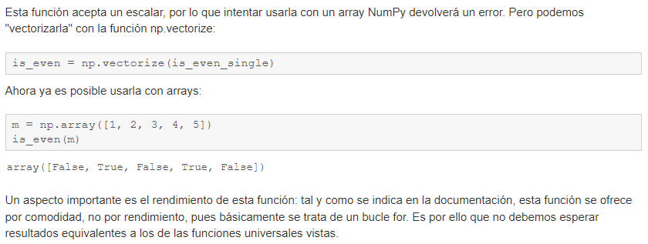
Ejemplo

Slide 22
Funciones por tramos
de Numpy

Slide 23
Es crucial cuando los datos requieren manipulación o evaluación que varía por segmento, permitiendo la definición clara y eficiente de operaciones complejas condicionales sin la necesidad de bucles explícitos o lógica de programación complicada. Facilita el manejo de casos especiales y puede usarse para implementar funciones matemáticas por partes, lo que es común en matemáticas, estadísticas y otras aplicaciones científicas.
Importancia de np.piecewise
Modelado estadístico y matemático: Cuando las fórmulas varían en diferentes rangos del dominio.
Procesamiento de señales y de imágenes: Para aplicar transformaciones específicas en ciertos rangos de valores.
Ciencia de datos: Al preparar o ajustar datos, donde diferentes segmentos de un conjunto de datos requieren diferentes tratamientos o ajustes
Donde se emplea np.piecewise

Slide 24
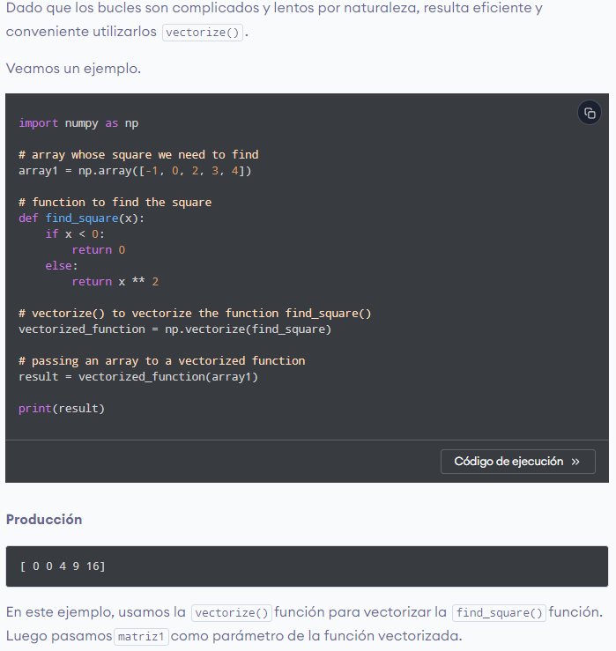
La función Vectorize
de Numpy

Slide 25
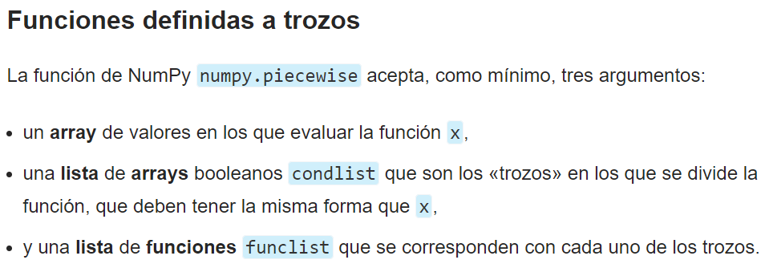
Funciones por tramo: np.piecewise

Slide 26
lambda
Las expresiones lambda en Python son, en esencia, funciones pequeñas, sin nombre, definidas con la palabra clave lambda.
Lo que las hace únicas es su capacidad para ser escritas en una sola línea de código, concentrando una funcionalidad específica en una expresión concisa. A diferencia de las funciones definidas con def, que pueden contener múltiples expresiones y sentencias, una función lambda se limita a una única expresión cuyo resultado es el valor de retorno de la función.

Slide 27
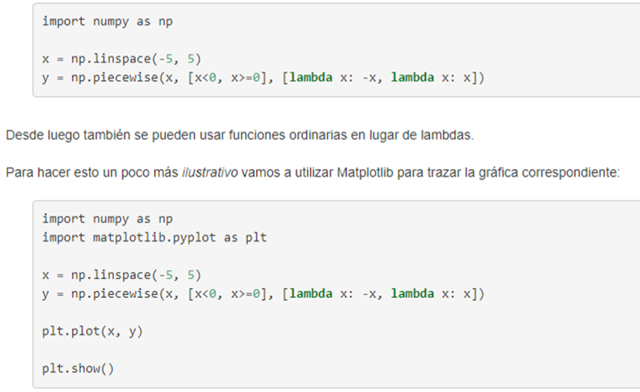
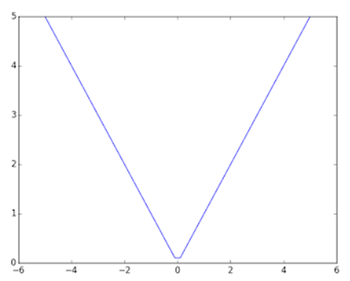
Piecewise y lambda
de Numpy
-x
x

Slide 28
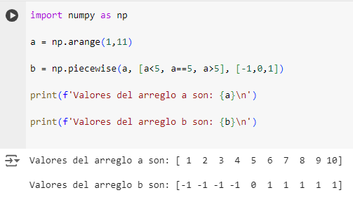
Funciones por tramo Piecewise
de Numpy
b = np.piecewise(variable, condiciones, funciones)

